Slide 1
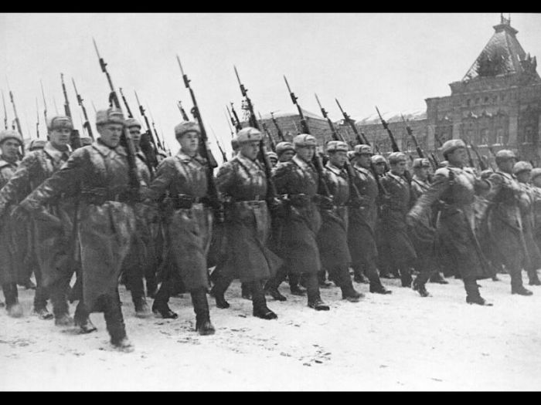

Slide 2
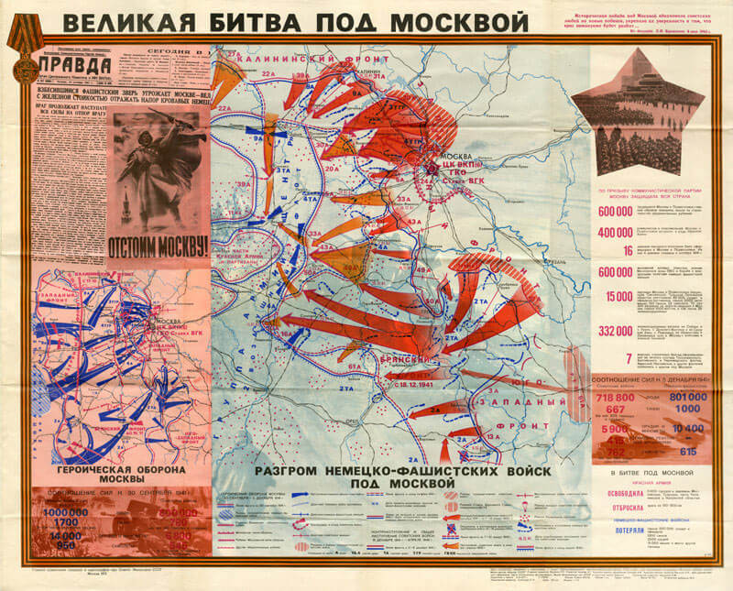
Когда меня спрашивают, что больше запомнилось из минувшей войны, я всегда отвечаю: битва за Москву. В суровых и чрезвычайно сложных условиях наши войска закалялись, мужали, набирались опыта, и … из отступающей, обороняющейся силы превращались в мощную, наступательную силу.
Маршал Советского Союза Георгий Константинович Жуков

Slide 3
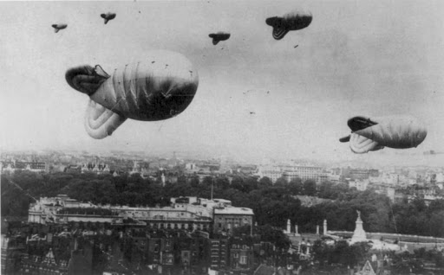

Slide 4
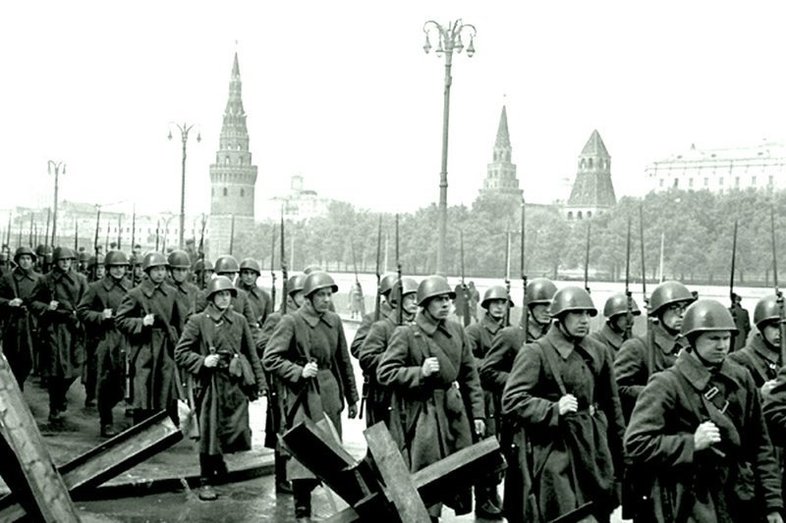

Slide 5
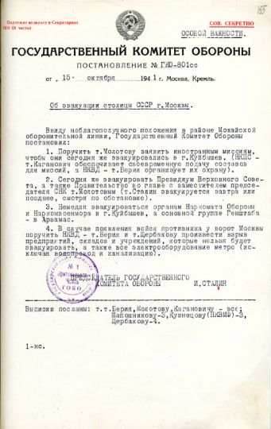
Ввиду неблагополучного положения в районе Можайской оборонительной линии, Государственный Комитет Обороны постановил:
1. Поручить т. Молотову заявить иностранным миссиям, чтобы они сегодня же эвакуировались в г. Куйбышев. (НКПС - т. Каганович обеспечивает своевременную подачу составов для миссий, а НКВД - т. Берия организует их охрану.)
2. Сегодня же эвакуировать Президиум Верховного Совета, а также правительство во главе с заместителем председателя СНК т. Молотовым (т. Сталин эвакуируется завтра или позднее, смотря по обстановке).
3. Немедля эвакуироваться органам наркомата обороны и наркомвоенмора в г. Куйбышев, а основной группе Генштаба - в Арзамас.
4. В случае появления войск противника у ворот Москвы поручить НКВД - т. Берия и т. Щербакову произвести взрыв предприятий, складов и учреждений, которые нельзя будет эвакуировать, а также все электрооборудование метро (исключая водопровод и канализацию).
Председатель Государственного
Комитета Обороны И. Сталин

Slide 6
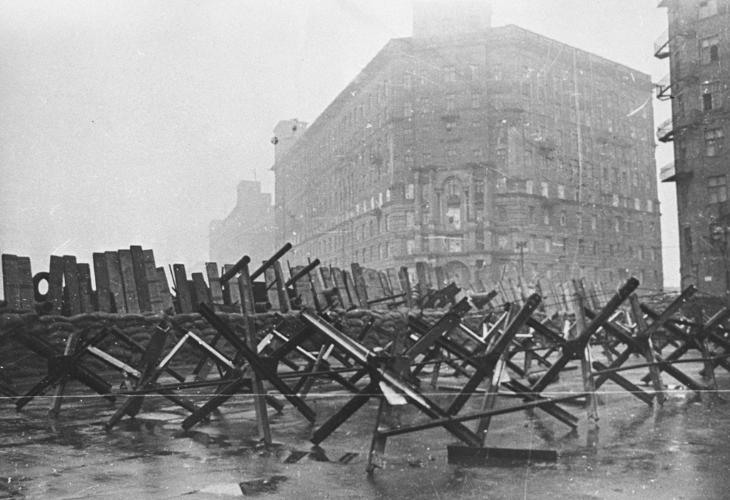

Slide 7
Медаль «За оборону Москвы» изготовляется из латуни и имеет форму правильного круга диаметром 32 мм.
На лицевой стороне медали кремлевская стена. На фоне кремлевской стены изображен танк Т-34 с группой бойцов на нем. В левой части медали изображение памятника Минину и Пожарскому и в правой части медали – башня.
Над кремлевской стеной виднеется купол здания Правительства с флагом, на флаге серп и молот. Над куполом силуэты самолетов. В верхней части медали по окружности надпись «ЗА ОБОРОНУ МОСКВЫ». В нижней части медали по окружности лавровый венок, у нижних концов ветвей пятиконечная звездочка. Лицевая сторона медали окаймлена выпуклым бортиком.
На оборотной стороне медали надпись «ЗА НАШУ СОВЕТСКУЮ РОДИНУ». Над надписью изображены серп и молот.
Все надписи и изображения на медали выпуклые.
Медаль при помощи ушка и кольца соединяется с пятиугольной колодочкой, обтянутой шелковой муаровой лентой шириной 24 мм. На ленте три продольные оливковые полоски шириной 5 мм каждая и две красные полоски шириной 4 мм каждая. Края ленты окантованы узенькими красными полосками.

Slide 8
